Slide 1
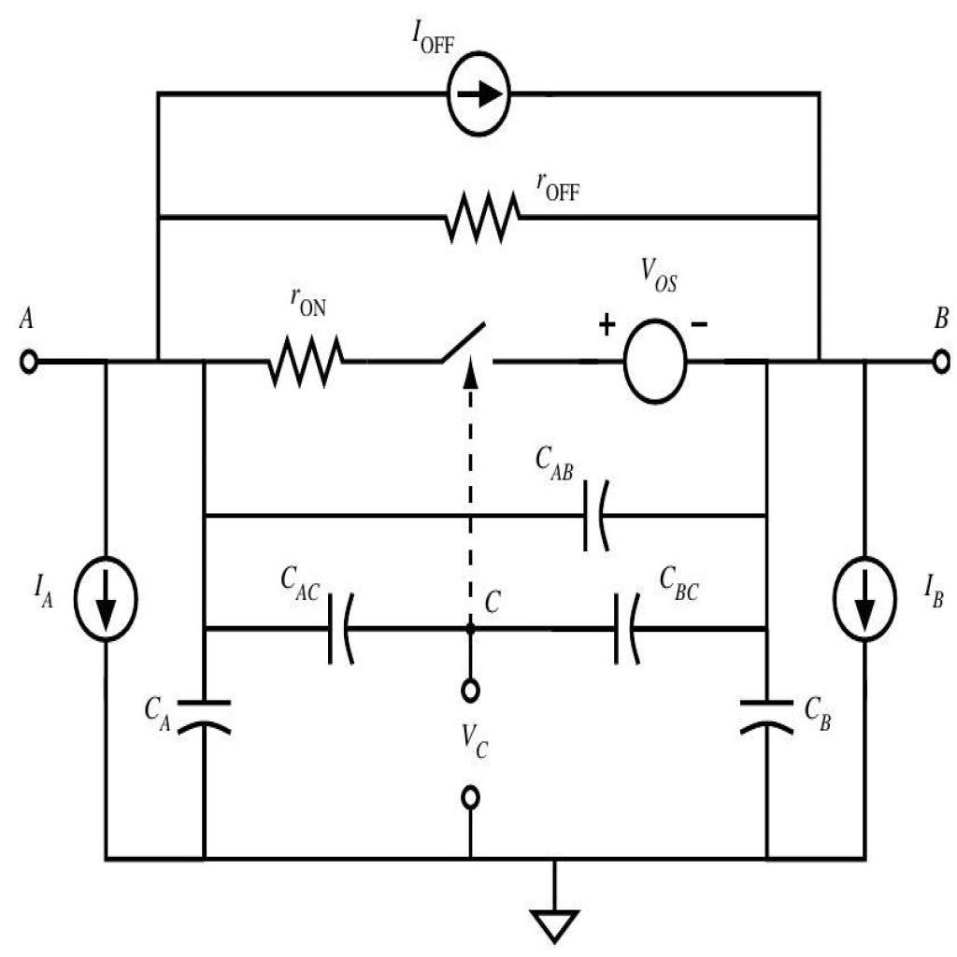
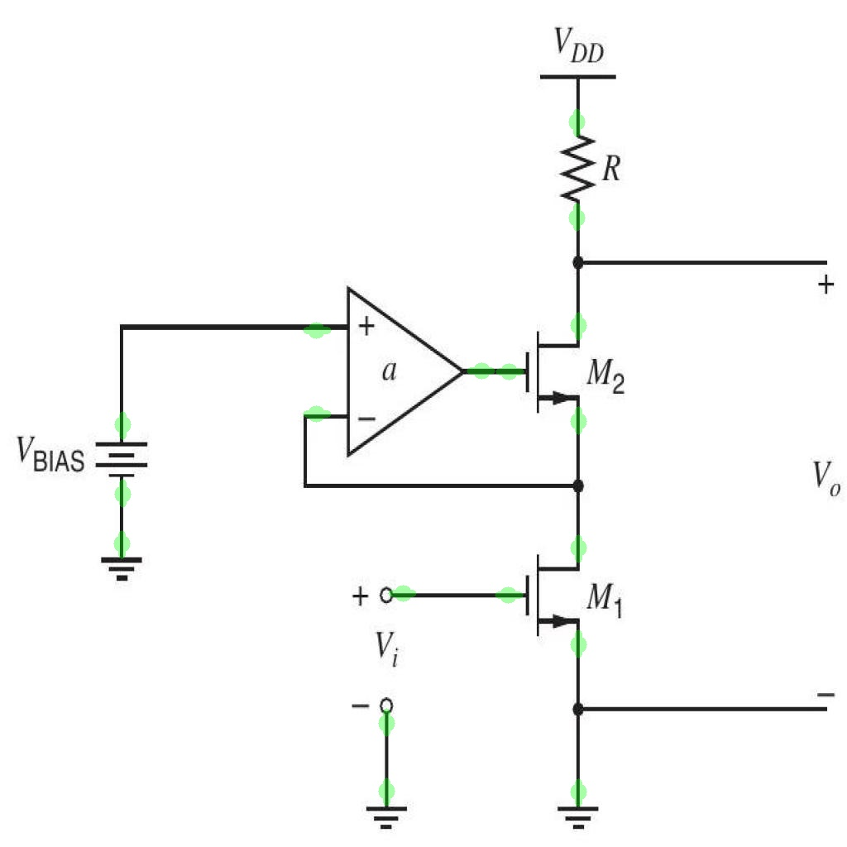
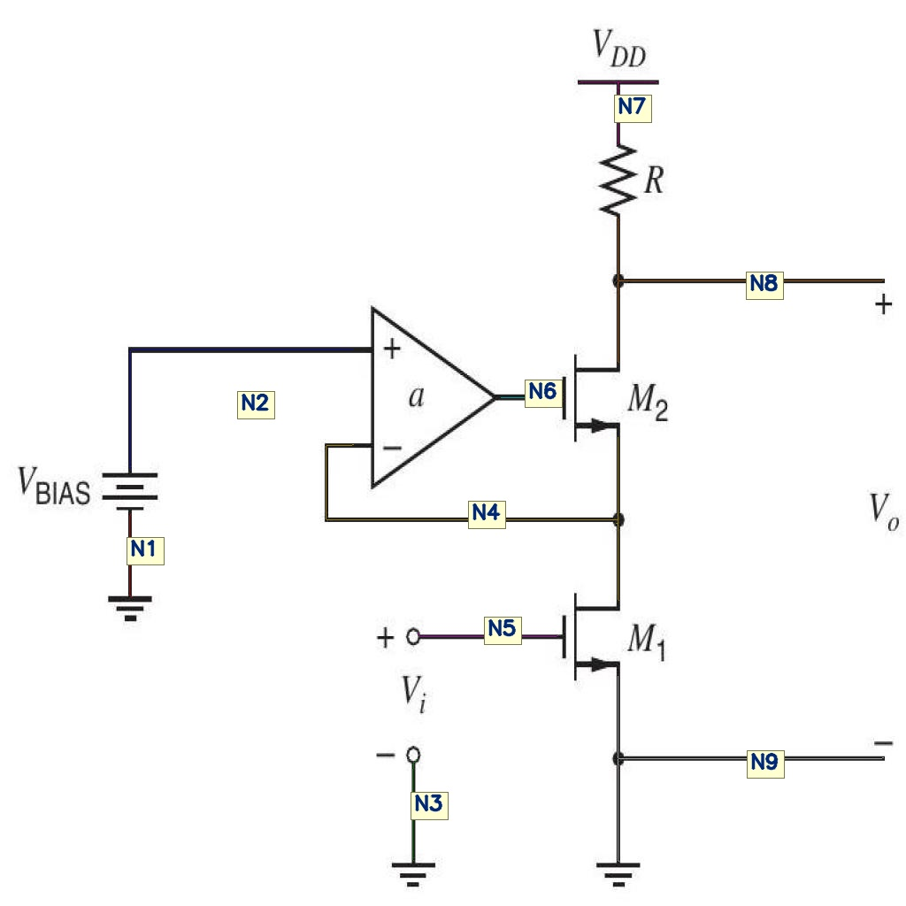
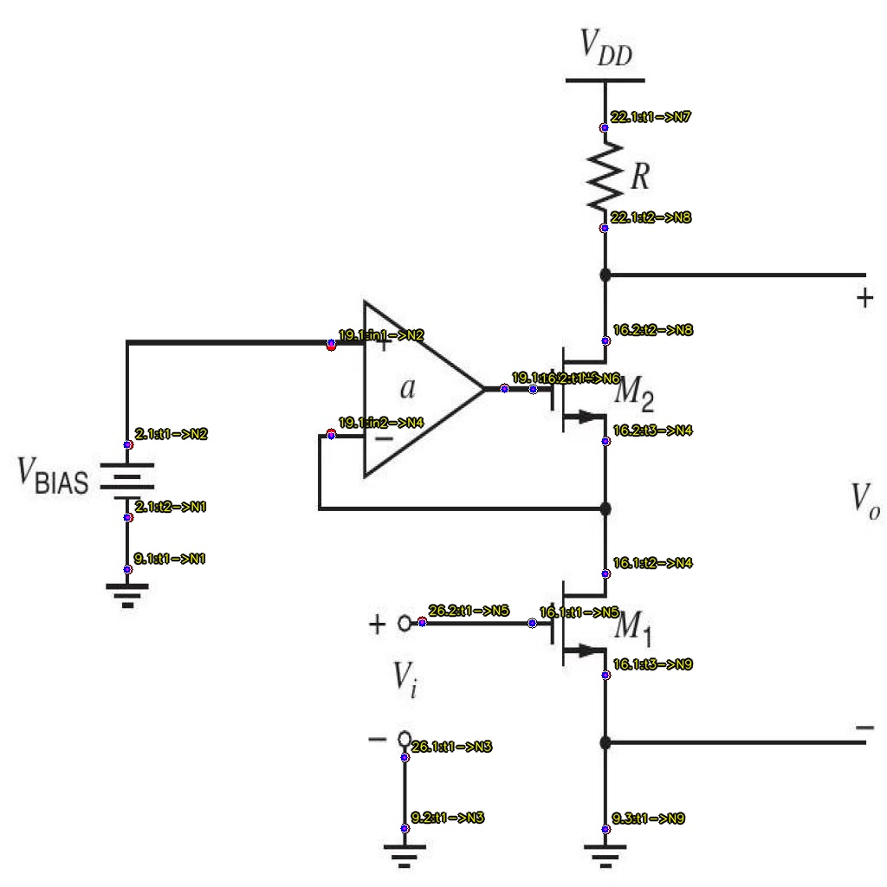
Recap delle modifiche
alla pipeline topologica
Dall’object detection al grafo semantico per diagrammi elettrici
diagramma sorgente
terminal keep zones
net ricostruite
La pipeline evolve da una ricostruzione geometrica rigida a una strategia evidence-based: terminali più affidabili, net più robuste, grafo più leggibile e output adatti a un LLM.
Contenuti della presentazione
• struttura della pipeline 01-08
• modifiche critiche su opamp, NPN e MOSFET
• rafforzamento dei passi 04, 05, 06, 07 e 08
Esempio di debug topologico finale: terminali, net e connessioni ricostruite.
• nuovi output leggibili: graph.json, simplified JSON e LLM context

Slide 2
Obiettivo e flusso della pipeline
Visione d’insieme
Dal diagramma 2D a una rappresentazione topologica, semantica e leggibile
Obiettivo operativo: trasformare un circuito disegnato in un insieme consistente di componenti, terminali, net e relazioni, mantenendo anche le informazioni diagnostiche utili per validare il risultato.
01
Detect
02
Assign
03
Estimate terminals
04
Extract wires
05
Build nets
06
Match terminals
07
Export graph
08
Visualize
→
→
→
→
→
→
→
Tre problemi reali che hanno guidato le modifiche
• i terminali non bastava più stimarli “al centro del lato”, serviva capire il punto corretto lungo il lato;
Dal punto di vista implementativo, i passi 03-06 sono il cuore del lavoro: è lì che si gioca la qualità della topologia ricostruita.
• i simboli con struttura interna complessa (opamp, NPN, MOSFET) richiedevano euristiche dedicate;
• la topologia doveva restare robusta anche con testo, alimentazioni corte, pin impliciti e wire parzialmente mascherati.
01-08 | flusso complessivo

Slide 3
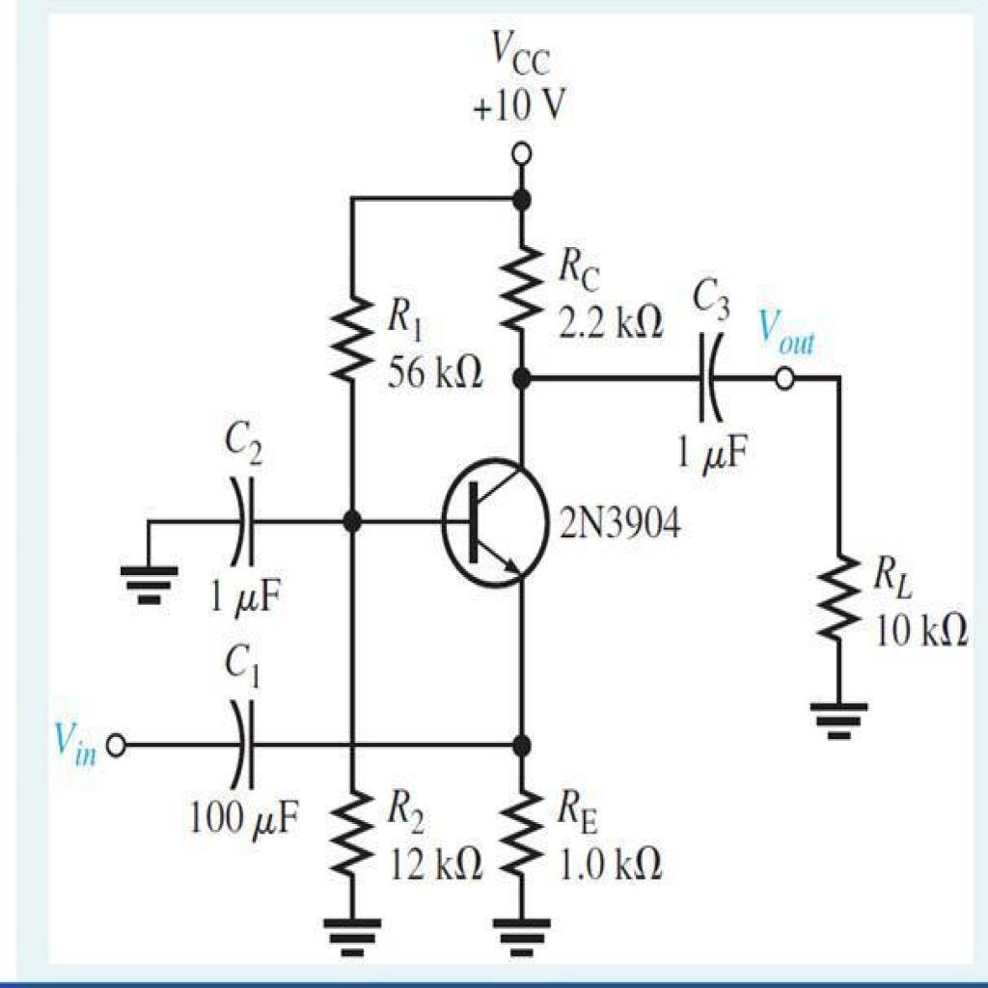
Passi 01-02 | Detection e identità delle istanze
01-02
File principali: 01_detect_components.py, 02_assign_instances.py
Cosa viene stabilizzato all’inizio
• le classi da rilevare arrivano da class_terminals_v1.yaml;
1 { 2 "class_id": 19, 3 "class_name": "Operational_Amplifier", 4 "conf": 0.94, 5 "bbox": [x1, y1, x2, y2], 6 "symbol_type": "active", 7 "use_for_terminals": true, 8 "use_for_masking": true, 9 "instance_id": "19.1" 10 }
• YOLO produce bbox, confidenza, class_name e flag utili ai passi successivi;
• ogni istanza riceve un instance_id stabile nel formato class_id.indice;
• l’ordinamento spaziale xy evita identità instabili tra esecuzioni diverse.
Il senso dei passi 01 e 02 non è solo “rilevare” i simboli, ma costruire una base dati coerente su cui tutti gli script successivi possano ragionare in modo deterministico.
Ordinamento
xy
ID stabili
nel batch
JSON base
per tutta la pipeline
1) detection dei simboli
2) numerazione coerente delle istanze
Passi iniziali | detection e instance assignment

Slide 4
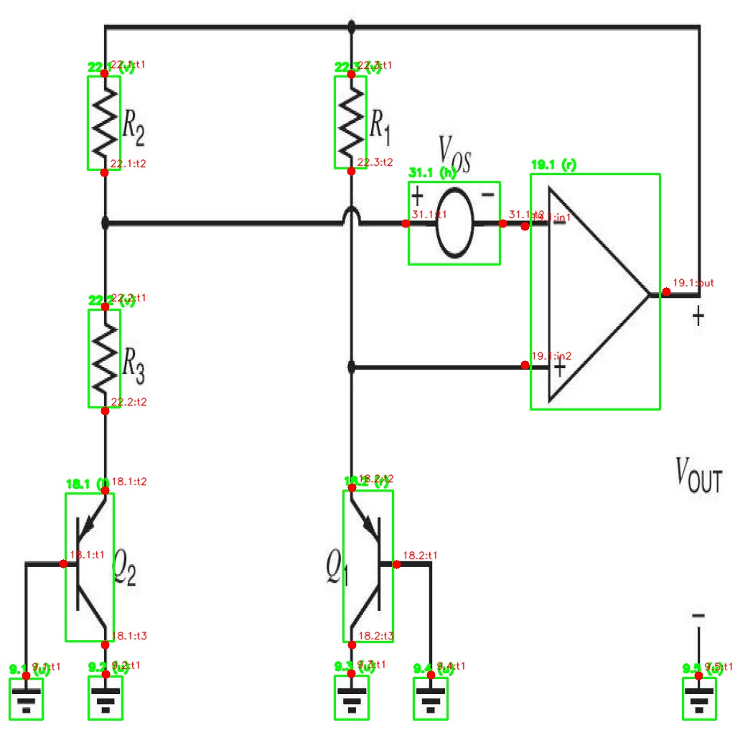
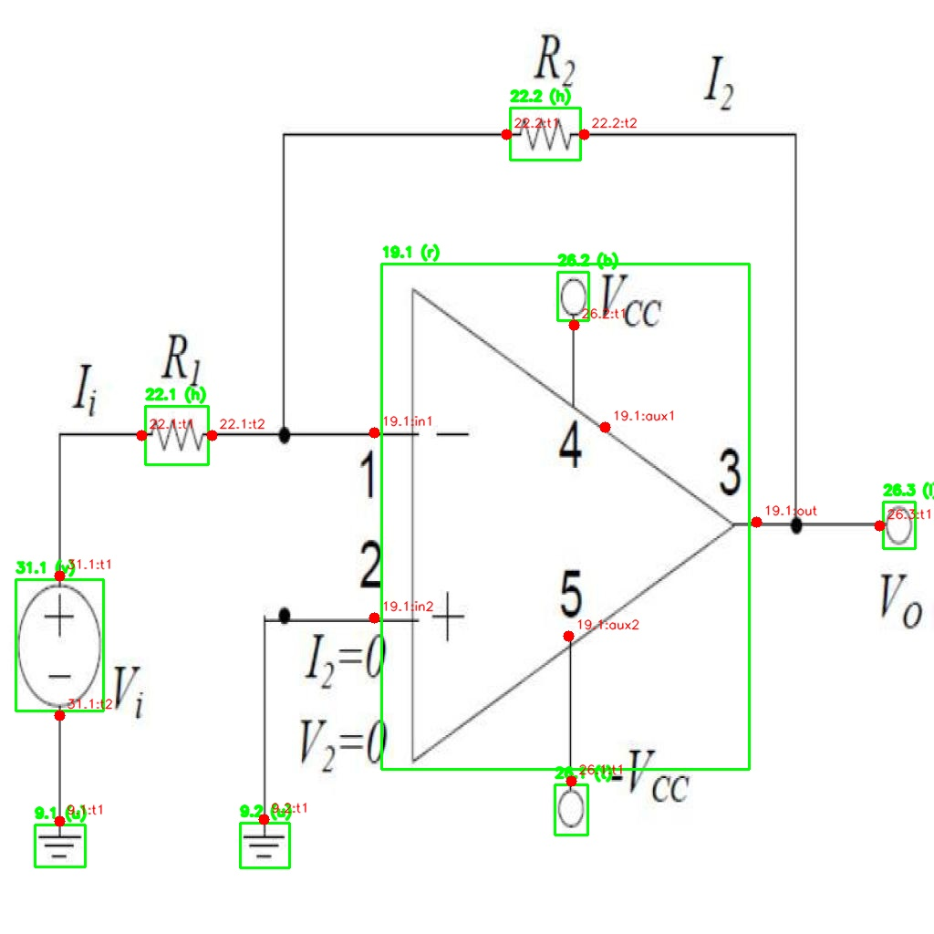
Passo 03 | Stima dei terminali: dalla geometria rigida alla logica evidence-based
03
File principali: 03_estimate_terminals.py, geometry.py, strategies_terminal_class.py, strategies_three_terminal.py
Cambiamento metodologico
• non si usa più soltanto il centro del lato del bbox;
• si localizza il terminale con side peak localization lungo il lato attivo;
• si combinano supporto locale, supporto far-field e tie-break point-based;
• la scelta finale dipende da quale ipotesi spiega meglio i wire osservati.
Effetti pratici
• la classe Terminal diventa più conservativa: 1 terminale di default, 2 solo con evidenza forte;
• i 3-terminali usano una geometria strutturata che separa lato singolo e coppia ortogonale;
• MOSFET e NPN vengono validati usando i terminal points finali, non solo score di lato.
03_estimate_terminals.py | terminal geometry e terminal class

Slide 5
Passo 03 | Componenti critici: MOSFET, NPN e operational amplifier
03
Il passo 03 è quello che ha richiesto le strategie più specializzate
Operational amplifier
• orientazione stimata usando solo i pin obbligatori: in1, in2, out;
• probe strette quasi tutta esterne al bbox per evitare il rumore di +, -, 1, 2, 3, 4, 5;
• rilevamento strutturale dei pin ausiliari aux1/aux2 con ramo verticale e refine sul giunto interno;
• snap dell’aux superiore a un nearby terminal quando l’alimentazione è disegnata sopra il triangolo.
MOSFET e NPN
• MOSFET: confronto tra orientazioni candidate sulla base dei terminali finali generati;
• NPN: axis prefilter per separare i casi left/right dai falsi ribaltamenti top/bottom;
• bonus sul lato base per rendere più stabile la scelta dell’orientazione del transistor NPN.
Strategie dedicate | opamp, NPN, MOSFET

Slide 6
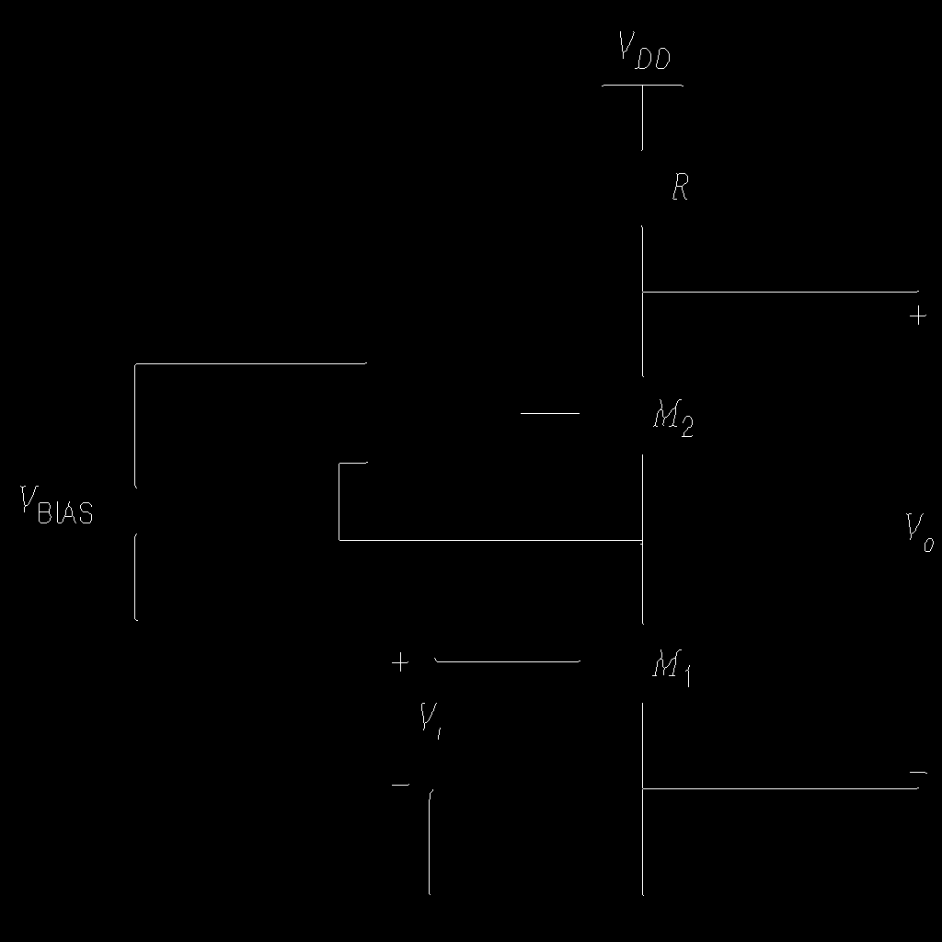
Passo 04 | Estrazione dei wire e skeletonization
04
File principale: 04_extract_wires.py
• i bbox dei componenti vengono shrinkati per non cancellare troppo wire vicino ai bordi del simbolo;
• attorno a ogni terminale si preservano keep zones locali: cerchi + capsule direzionate;
• gli aux dell’opamp usano parametri dedicati, più stretti e più controllati;
• prima della skeletonization vengono rimosse le connected components troppo piccole.
1 Output di debug salvati: 2 - component_mask 3 - mask_debug 4 - terminal_keep_debug 5 - masked_gray 6 - binary / closed / filtered 7 - skeleton
terminal_keep_debug
skeleton finale
04_extract_wires.py | masking, keep zones, filtering, skeleton

Slide 7
Passo 05 | Costruzione delle net candidate
05
File principale: 05_builds_nets.py
Logica del passo 05
• si parte dalle connected components dello skeleton;
• ogni terminale viene associato a una label primaria con finestre direzionali e fallback quadrato;
• gli aux dell’opamp usano corridoi verticali dedicati, reach outward e preferenze di label;
• sono supportate implicit supply nets e merge controllati di source labels;
• il filtro sulle net singolo-terminale è più permissivo quando la net tocca solo aux di opamp.
05_builds_nets.py | source labels, implicit supply, filtering

Slide 8
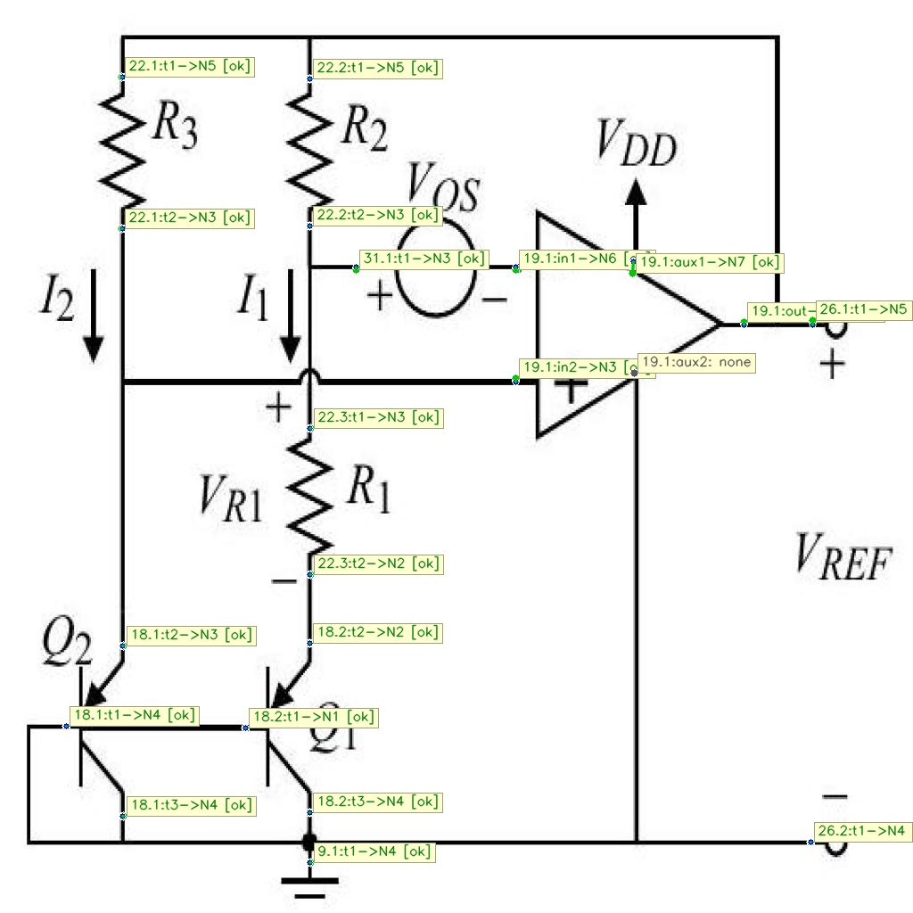
Passo 06 | Matching terminale-net finale e diagnostica
06
File principale: 06_match_terminals_to_nets.py
Cosa aggiunge il passo 06
• usa come prior la preferred net derivata dal passo 05;
• prova una sequenza gerarchica di stadi: directional_primary, circle_primary, fallback;
• introduce matcher specifici per gli aux dell’opamp: opamp_aux_vertical e preferred_from_05_window;
• non salva solo il net_id finale, ma anche status, confidence, warnings e flag di match sospetto;
• aggiorna in modo coerente componenti, terminals e connections nel JSON finale.
Stati diagnostici tipici
matched_preferred • matched_implicit_supply • matched_nearest • unmatched
06_match_terminals_to_nets.py | preferred net, stages, confidence

Slide 9
Passo 07 | Dal risultato topologico al grafo e agli output leggibili
07
File principale: 07_export_graph.py
Modello del grafo
1 { 2 "diagram_metadata": {"diagram_id": "2"}, 3 "summary": { 4 "n_components": 14, 5 "n_terminals": 29, 6 "n_nets": 11 7 }, 8 "component_roles": [ ... ], 9 "natural_language": "..." 10 }
1 ## LLM Context - Diagram 2 2 - Components: 14 3 - Terminals: 29 4 - Nets: 11 5 - Suspicious terminal matches: 0 6 7 ### Component-Centric Topology 8 ### Net-Centric Topology
Diagram → Component → Terminal → Net
• ID univoci batch-wide per diagrammi, componenti, terminali e net;
• propagazione delle informazioni diagnostiche: match_status, confidence, warnings, implicit supply;
• esportazione di graph.json, simplified JSON, semantic explanation e CSV di nodi/archi.
Qui la pipeline cambia livello: il risultato non è più solo “quale pixel appartiene a quale wire”, ma una descrizione strutturata che può essere letta da una persona o data in pasto a un LLM.
graph.json
simplified / semantic
llm_context.md
07_export_graph.py | grafo esplicito, JSON leggibili, CSV

Slide 10
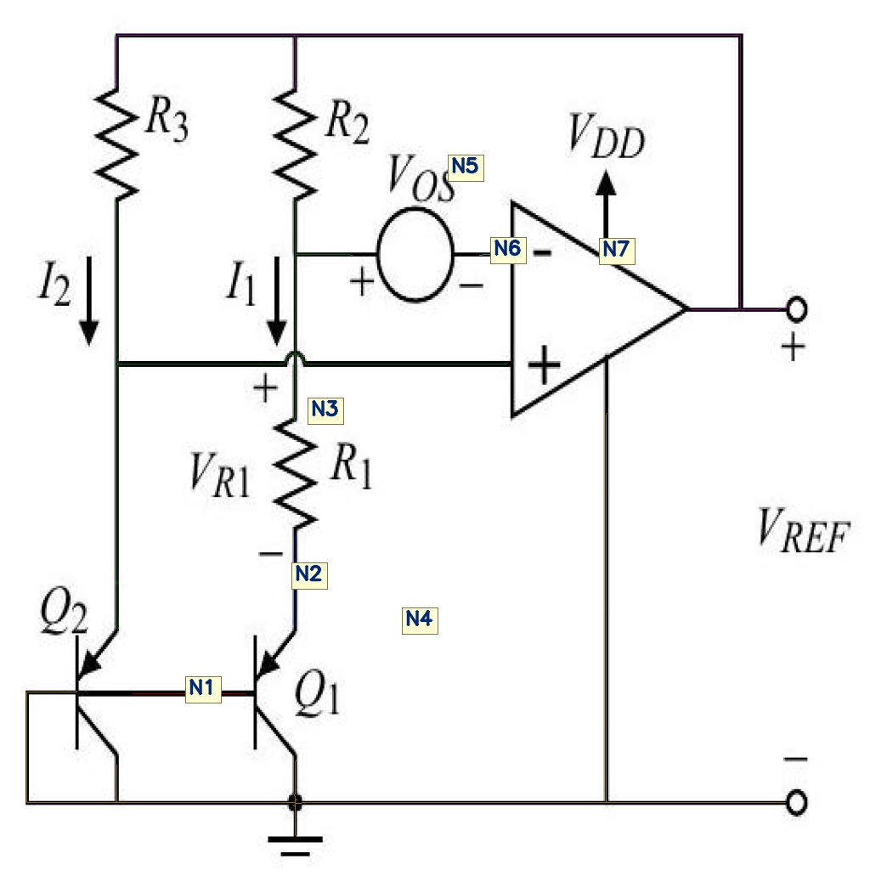
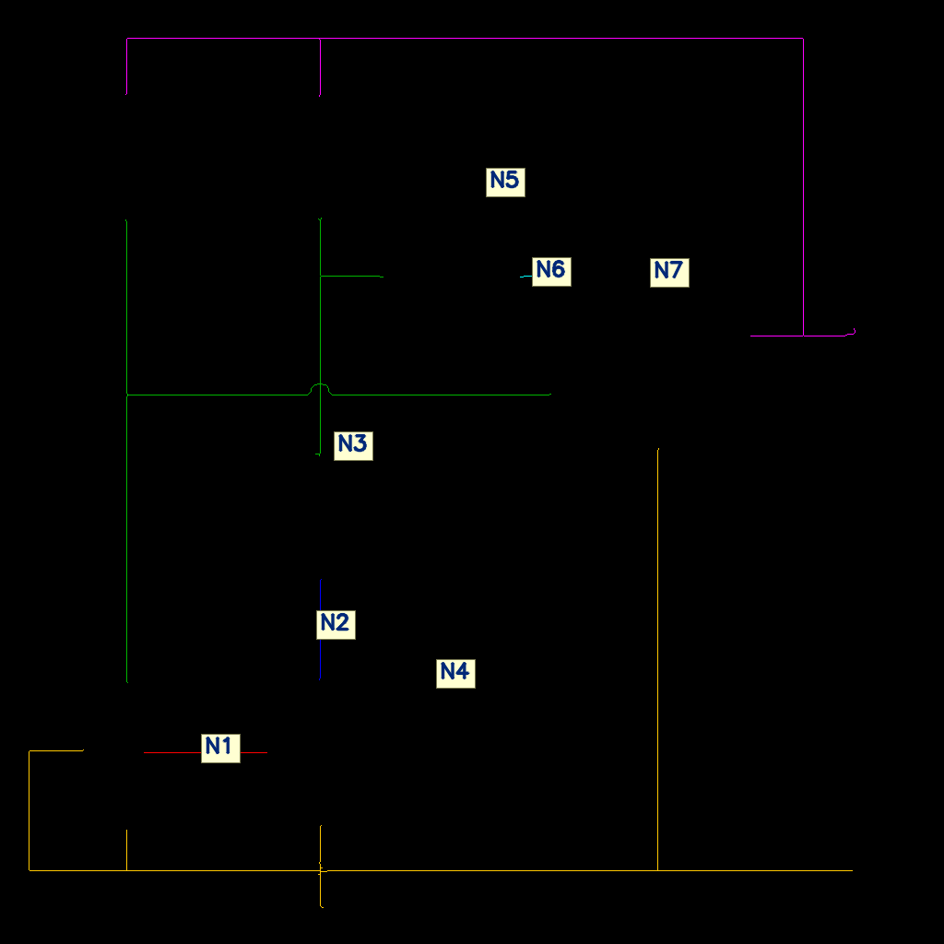
Passo 08 | Visualizzazione finale del grafo
08
File principale: 08_visualize_graph.py
• vengono prodotte viste statiche e interattive: full graph, component → net, overlay sul diagramma;
• l’index.html batch raccoglie statistiche, warning, link alle visualizzazioni e ai JSON;
• nelle cartelle finali vengono copiati graph.json, simplified JSON e gli artefatti visuali più utili alla consultazione.
Il passo 08 chiude la pipeline: rende il risultato ispezionabile da un umano prima ancora di essere usato in analisi automatiche.
08_visualize_graph.py | PNG, HTML interattivi, dashboard batch

Slide 11
Sintesi delle modifiche più importanti
Sintesi
Problema osservato → modifica introdotta → effetto atteso
Problema
Modifica introdotta
Effetto atteso
Terminali non centrati sul lato
Side peak localization e scoring evidence-based
Posizione terminale più precisa e stabile
MOSFET e NPN con orientazione ambigua
Point validation, axis prefilter e bonus dedicati
Riduzione dei ribaltamenti errati
Aux dell’opamp disturbati dalla grafica interna
Mandatory pins per orientazione, aux structural detection, snapping al nearby terminal
Pin ausiliari più coerenti con il wire reale
Wire persi vicino ai simboli
Mask shrink + terminal keep zones direzionate
Skeleton più continuo
Output difficile da leggere
graph.json + simplified JSON + LLM context
Topologia più interpretabile per umano e macchina
In sintesi, la pipeline è passata da una ricostruzione puramente geometrica a un sistema più diagnostico, più robusto e più adatto alla validazione e alla tesi.
Sintesi finale | problemi, soluzioni e impatto

Slide 12
Conclusione | Perché queste modifiche contano
Conclusione
Messaggio finale utile per presentazione e tesi
La qualità della ricostruzione topologica non dipende solo dal detector, ma soprattutto dalla capacità della pipeline di stimare bene i terminali, preservare i wire giusti, costruire net coerenti e spiegare il risultato in forma leggibile.
Deliverable finali
• graph.json → topologia completa e diagnostica
• simplified / semantic JSON → struttura più leggibile
• i componenti critici non sono più trattati con regole generiche, ma con strategie dedicate;
• llm_context.md → testo di supporto per il prompting
• i passi 04-06 introducono robuste salvaguardie topologiche e diagnostiche;
• PNG / HTML → verifica visiva e dashboard batch
• i passi 07-08 trasformano il risultato tecnico in una struttura interrogabile, visualizzabile e presentabile;
• CSV nodi-archi → analisi tabellare o graph database
• la pipeline finale è più adatta sia alla validazione umana sia all’uso come contesto per un LLM.
Chiusura | dalla ricostruzione al supporto per il reasoning

